Slide 1


GESTÃO DE PROJETOS

Slide 2
1. CUSTOS do Projeto

Slide 3
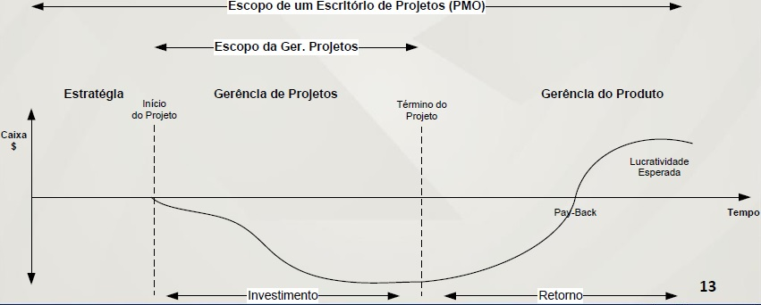
1. Custos do Projeto
(fonte: Gerenciamento de Custos em Projetos, FGV Management/Editora)
FATEC Guaratinguetá
www.fatecguaratingueta.edu.br

Slide 4
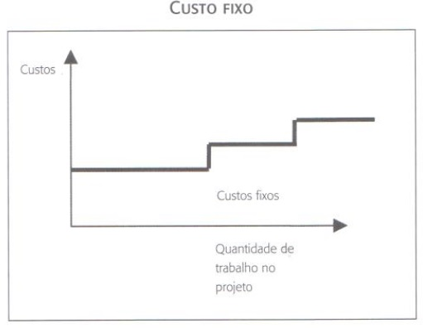
1. Custos do Projeto
Tipos de CUSTOS:
FATEC Guaratinguetá
www.fatecguaratingueta.edu.br

Slide 5
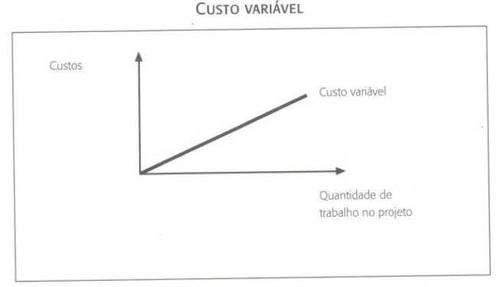
1. Custos do Projeto
Tipos de CUSTOS:
FATEC Guaratinguetá
www.fatecguaratingueta.edu.br

Slide 6
1. Custos do Projeto
Tipos de CUSTOS:
RETROSPECTIVOS, INCORRIDOS OU AFUNDADOS (SUNK COSTS)
Exemplo:
Decisão de continuar ou não com o Projeto dos Jogos Panamericamos de 2007, no RJ, que ultrapassou o orçamento original de R$414 milhões, chegando a mais de R$3 bilhões. Nesse caso, os benefícios tangíveis (legado de infraestrutura) e intangíveis (reputação, candidatura 2016 e Copa 2014) do projeto justificaram sua continuidade, resultando um desempenho econômico-financeiro desastroso do empreendimento, mas um sucesso inegável em termos de resultados intangíveis.
FATEC Guaratinguetá
www.fatecguaratingueta.edu.br

Slide 7
2. Estimativa de CUSTOS

Slide 8
2. Estimativa de Custos
BASEADA EM OPINIÃO ESPECIALIZADA
ANALOGIA
PARAMÉTRICA
FATEC Guaratinguetá
www.fatecguaratingueta.edu.br

Slide 9
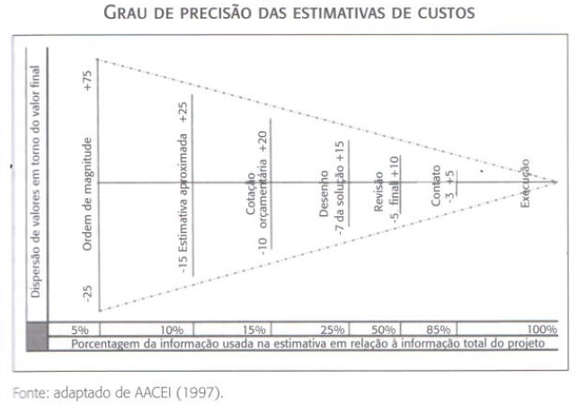
2. Estimativa de Custos
FATEC Guaratinguetá
www.fatecguaratingueta.edu.br

Slide 10
3. Orçamento

Slide 11
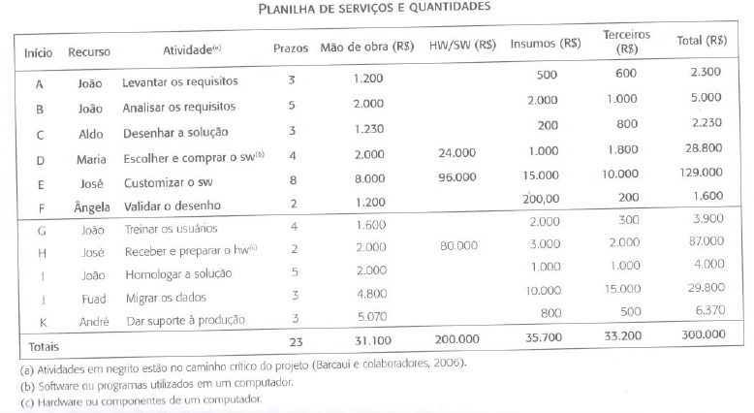
3. Orçamento
ANALÍTICO
FATEC Guaratinguetá
www.fatecguaratingueta.edu.br

Slide 12
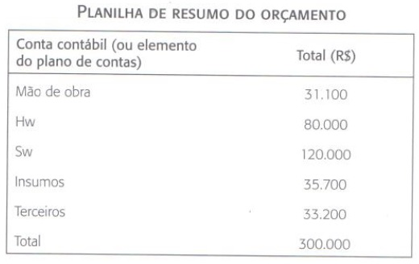
3. Orçamento
SINTÉTICO
FATEC Guaratinguetá
www.fatecguaratingueta.edu.br

Slide 13
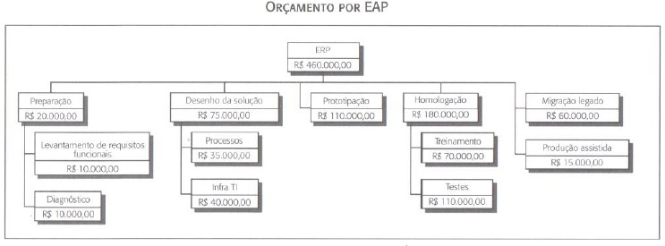
3. Orçamento
POR NÍVEL DE DECOMPOSIÇÃO
FATEC Guaratinguetá
www.fatecguaratingueta.edu.br

Slide 14
3. Orçamento
RESERVAS:
GERENCIAIS – destinadas a cobrir os riscos desconhecidos, não compõe a linha de base ou referência de custos, mas mesmo assim fazem parte do orçamento total do projeto. Não está na alçada do GP e sim do sponsor;
CONTINGÊNCIA – usada para resposta aos riscos identificados e planejados, fica na alçada do GP;
(fonte: Gerenciamento de Custos em Projetos, FGV Management/Editora)
FATEC Guaratinguetá
www.fatecguaratingueta.edu.br

Slide 15


www.fatecguaratingueta.edu.br
Thaís Brant da Silva Ramos
thais.ramos3@fatec.sp.gov.br
Facebook – Thaís Brant
Instagram - @thabrant
LinkedIn – Thaís Brant
FATEC Guaratinguetá
www.fatecguaratingueta.edu.br

